Slide 1
ΑΝΑΠΑΥΣΗ – ΥΠΝΟΣ Ζυγα σοφια

Slide 2
ΟΡΙΣΜΟΙ
ΑΝΑΠΑΥΣΗ
ΥΠΝΟΣ
κατάσταση κατά την οποία υπάρχει μειωμένη νοητική – πνευματική ή κινητική δραστηριότητα και έχει ως επακόλουθο το αίσθημα ανανέωσης
ενεργητική κ πολύπλοκη ρυθμική κατάσταση που αποτελείται από μια ακολουθία επαναλαμβανόμενων κύκλων, ο καθένας εκ των οποίων συνοδεύεται από διαφορετική φάση σωματικής κ εγκεφαλικής δραστηριότητας. Το άτομο δεν έχει συνείδηση και διάφορα ερεθίσματα μπορεί να προκαλέσουν αφύπνιση.

Slide 3
Εργαστηριακή Εκτίμηση του Ύπνου
EEG (ηλεκτροεγκεφαλογράφημα): ανιχνεύει κ καταγράφει το ηλεκτρικό ρεύμα που παράγεται από την εγκεφαλική δραστηριότητα
EOG (ηλεκτροοφθαλμογράφημα): καταγράφει τις κινήσεις των οφθαλμών
EMG (ηλεκτρομυογράφημα): καταγράφει το μυϊκό τόνο

Slide 4
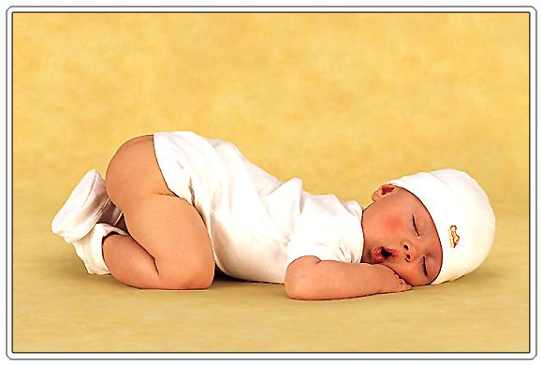
Στάδια Ύπνου
NREM (non rapid eye movement)
REM (rapid eye movement)
δεν χαρακτηρίζεται από γρήγορες κινήσεις των οφθαλμών
χαρακτηρίζεται από γρήγορες κινήσεις των οφθαλμών

Slide 5
Φάσεις Ύπνου
NREM
Στάδιο Ι: αντιστοιχεί στο 4% με 5% της βασικής υπνικής περιόδου, εμφανίζεται με την έναρξη του ύπνου. Οι οφθαλμοί εκτελούν βραδείες περιστροφικές κινήσεις
Στάδιο ΙΙ: αντιστοιχεί στο 45% με 55 % του νυκτερινού ύπνου
Στάδιο Ι κ ΙΙ αποτελούν τον ελαφρύ ύπνο κ το άτομο μπορεί να ξυπνήσει με σχετική ευκολία
Στάδιο ΙΙΙ : αντιστοιχεί στο 4-6% του συνολικού χρόνου του ύπνου. Εμφανίζει ακόμη πιο βραδεία δραστηριότητα στο ΗΕΓ.
Στάδιο IV : αντιστοιχεί στο 12% με 15% του ύπνου κ χαρακτηρίζεται από τη βραδύτερη ΗΕΓ δραστηριότητα
Ο συνδυασμός των Σταδίων ΙΙΙ και IV αποκαλείται ύπνος βραδέων κυμάτων (slow-wave sleep, SWS) ή ύπνος Δέλτα. Θεωρείται η βαθύτερη μορφή ύπνου, από την οποία η αφύπνιση είναι ιδιαίτερα δύσκολη. Ορισμένες νυκτερινές διαταραχές του ύπνου (συγχυτικές διεγέρσεις, υπνοβασία) εμφανίζονται κατά τον ύπνο βραδέων κυμάτων

Slide 6
Χαρακτηριστικά ύπνου NREM
Μεταβατικό στάδιο μεταξύ εγρήγορσης – ύπνου
Άτομο σε φάση χαλάρωσης αλλά έχει ακόμα κάποια συνείδηση του περιβάλλοντος
Ακούσια σύσπαση των μυών
Διαρκεί λίγα μόνο λεπτά
5% του συνολικού ύπνου
Εύκολη αφύπνιση
Στάδιο Ι
Στάδιο ΙΙ
Το άτομο εισέρχεται στο στάδιο του ύπνου
50-55% του συνολικού ύπνου
Εύκολη αφύπνιση
Στάδιο ΙΙΙ
Ύπνος πιο βαθύς κ πιο δύσκολη αφύπνιση
4-6% του συνολικού ύπνου
Βαθύτερος ύπνος
Δύσκολη αφύπνιση
Αργά εγκεφαλικά κύματα
Σφύξεις κ αναπνοές μειώνονται
Πίεση αίματος μειώνεται
Μύες χαλαρώνουν
Μεταβολισμός επιβραδύνεται κ θερμοκρασία σώματος χαμηλή
12-15% του συνολικού ύπνου
Στάδιο ΙV

Slide 7
Ύπνος REM
συνήθως καταλαμβάνει το 20% με 25% του συνολικού χρόνου ύπνου.
Τα περισσότερα όνειρα αλλά και οι εφιάλτες εμφανίζονται κατά τη διάρκεια του REM ύπνου.
Όταν ένα άτομο στερείται ύπνου REM για αρκετές νύχτες, ο οργανισμός αντισταθμίζει την έλλειψη αυξάνοντας το ποσοστό του σταδίου αυτού τις επόμενες νύχτες : Ανάκτηση REM κ παραμένει σχεδόν σταθερό με την πάροδο του χρόνου

Slide 8
Χαρακτηριστικά ύπνου REM
Στοιχείο | Χαρακτηριστικά
Οφθαλμοί | Κινούνται πίσω – μπρος γρήγορα
Μύες | Συσπάσεις μικρών μυών (π.χ. προσώπου)/ ακινησία μεγάλων μυών
Αναπνοές | Άρρυθμες, μερικές φορές μεσολαβεί άπνοια
Σφυγμός | Γρήγορος κ άρρυθμος
Αρτηριακή Πίεση | Αυξάνεται ή κυμαίνεται
Γαστρικές εκκρίσεις | Αυξάνονται
Μεταβολισμός | Αυξάνεται , το ίδιο κ η θερμοκρασία του σώματος
Εγκεφαλικά κύματα | Ενεργητικές καταγραφές στο EEG
Κύκλος ύπνου | Εισάγεται από το στάδιο ΙΙ του ύπνου NREM κ επανεισάγεται στον ύπνο NREM στο στάδιο ΙΙ. Δύσκολη αφύπνιση

Slide 9
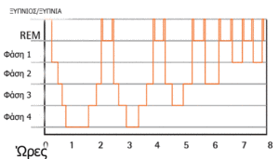
Φυσιολογικός Κύκλος Ύπνου
Κατά τη διάρκεια ενός κύκλου ύπνου, το άτομο περνά συνεχόμενα από τα 4 στάδια του ύπνου NREM. Στη συνέχεια ο κύκλος αντιστρέφεται κ το άτομο επιστρέφει από το στάδιο ΙV στο ΙΙΙ κ μετά στο ΙΙ. Ωστόσο, αντί να επιστρέψει στο Ι κ να ξυπνήσει, μεσολαβεί το στάδιο του ύπνου REM, μετά το οποίο επανεισάγεται στο στάδιο ΙΙ του ύπνου ΝREM κ ακολουθούν τα στάδια ΙΙΙ κ ΙV
Ο NREM ύπνος διαρκεί περίπου 80 λεπτά ενώ ο REM ύπνος περίπου 10 λεπτά. Αυτός ο κύκλος ύπνου, συνολικής διάρκειας 90 λεπτών, επαναλαμβάνεται τρεις έως έξι φορές κάθε νύκτα.

Slide 10
Φυσιολογικός Κύκλος Ύπνου

Slide 11
Ανάγκες κ Τύπος Ύπνου
Βρέφη : 14-20h κάθε μέρα
Παιδιά: 10-14h κάθε μέρα
Ενήλικες: μ. ο. 7-9 h, όσοι μπορούν να χαλαρώσουν κ να αναπαυθούν εύκολα, συχνά χρειάζονται λιγότερες ώρες ύπνου. Αντίθετα, άλλα άτομα χρειάζονται περισσότερο χρόνο για να ξεπεράσουν την κόπωση
Ηλικιωμένοι: χρειάζονται περισσότερο χρόνο για να εισέλθουν στο στάδιο του ύπνου, αφυπνίζονται νωρίτερα κ συχνότερα , κοιμούνται συχνά κατά τη διάρκεια της ημέρας με συνέπεια να κοιμούνται λιγότερο τη νύχτα

Slide 12
Παράγοντες που επηρεάζουν τον ύπνο
Παράγοντες ανάπτυξης (ανάλογα με την ηλικία)
Φυσική δραστηριότητα: αυξάνει τόσο τον ύπνο REM όσο και το NREM
Ψυχολογικό στρες:
i) δυσκολία στο να κοιμηθεί επαρκώς ii)ο ύπνος REM μειώνεται σε ποσότητα
Κινητοποίηση: επιθυμία ατόμου να μείνει άγρυπνο κ σε εγρήγορση μειώνει την υπνηλία κ αναβάλλει τον ύπνο
Πολιτισμικές επιδράσεις: οι συνήθειες της ώρας του ύπνου, ο χώρος κ ο τύπος ποικίλλουν στις διάφορες κουλτούρες
Περιβαλλοντικοί παράγοντες: ο ύπνος σε άγνωστα περιβάλλοντα μπορεί να επηρεάσει τόσο τον ύπνο REM όσο και το NREM
Τρόπος ζωής: π.χ. κυκλικό ωράριο, το οποίο έχει ως αποτέλεσμα τις δυσκολίες ύπνου κ αυτό με τη σειρά του το άγχος, προσωπικές συγκρούσεις , μοναξιά, γαστρεντερικές διαταραχές. Δραστηριότητες όπως παρακολούθηση TV , σωματική άσκηση, εμπλοκή σε συναισθηματικά φορτισμένες καταστάσεις μπορεί να επηρεάσουν τον ύπνο.

Slide 13
Παράγοντες που επηρεάζουν τον ύπνο
Διατροφή: οι πρωτεΐνες αυξάνουν την εγρήγορση ενώ οι υδατάνθρακες προάγουν συναισθήματα ηρεμίας κ χαλάρωσης
Κατανάλωση οινοπνεύματος: η κατανάλωση με μέτρο βοηθούν στην πρόκληση του ύπνου, ενώ αντίθετα η κατάχρηση μειώνει τον ύπνο REM κ δέλτα
Αφεψήματα που περιέχουν καφεΐνη: παρεμβαίνουν στη δυνατότητα του ύπνου ως διεγερτικά του ΚΝΣ
Κάπνισμα: η νικοτίνη έχει διεγερτική δράση κ οι καπνιστές εκφράζουν δυσκολία στο να κοιμηθούν κ΄ ξυπνούν ευκολότερα
Νοσήματα: παράγοντας σωματικού κ ψυχολογικού στρες κ ως εκ τούτου, επηρεάζει τον ύπνο.Π.χ. Πεπτικό έλκος (αύξηση γαστρικών εκκρίσεων κατά τη νύχτα), ΟΕΜ(διαταραχές του ύπνου REM), επιληψία (συχνά οι κρίσεις κατά τη διάρκεια της νύχτας),κ.α.
Χρονοθεραπευτική: κατά πόσο ο χρόνος που γίνεται η θεραπευτική παρέμβαση επηρεάζει το αποτέλεσμα, π.χ. χορήγηση αντιασθματικής αγωγής αργά το απόγευμα , μπορεί να είναι πιο αποτελεσματική στην πρόληψη των κρίσεων κ.ο.κ
Διάφορα Φάρμακα

Slide 14
Διαταραχές Ύπνου
Πρωτοπαθείς :
η διαταραχή αποτελεί το κύριο σύμπτωμα
ή την κύρια ένδειξη του προβλήματος

Slide 15
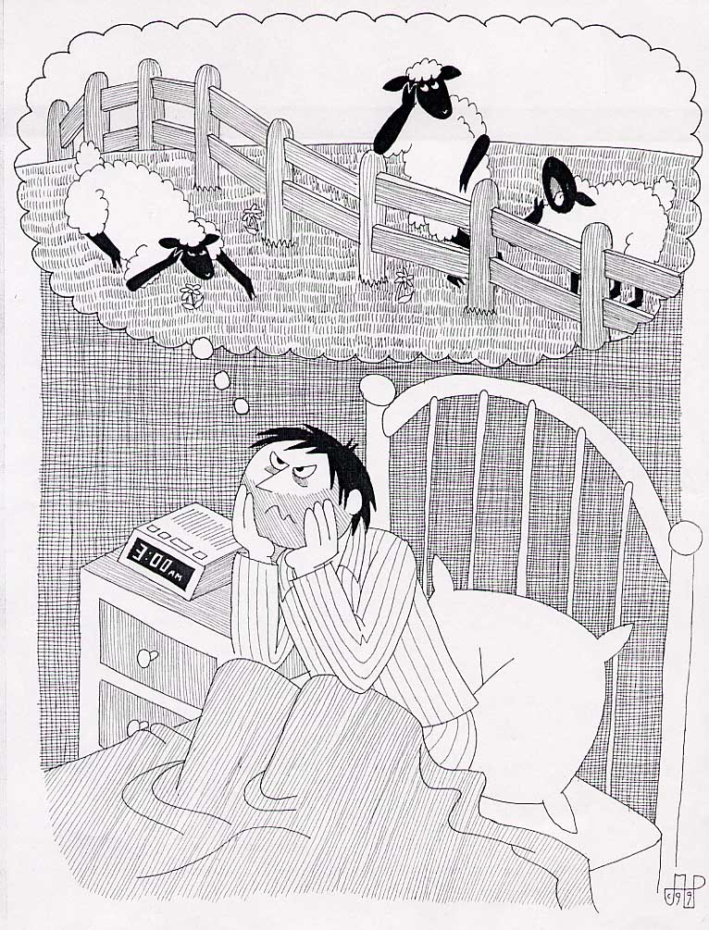
Πρωτοπαθείς Διαταραχές Ύπνου
Αϋπνία
Η δυσκολία έναρξης του ύπνου (αρχική αϋπνία),
ο διακοπτόμενος ύπνος (διαλείπουσα αϋπνία),
ή η πρόωρη πρωινή αφύπνιση με αδυναμία επιστροφής στον ύπνο (τελική αϋπνία)
Αποτελεί την συχνότερη διαταραχή ύπνου κ μπορεί να οδηγήσει σε ένταση
κ σε μεγαλύτερη εγρήγορση.
Τα συναισθηματικά άτομα,
με έντονο άγχος
κινδυνεύουν περισσότερο

Slide 16
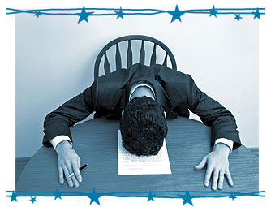
Πρωτοπαθείς Διαταραχές Ύπνου
Υπερυπνία: υπερβολικός ύπνος, ιδιαίτερα κατά τη διάρκεια της ημέρας. Συχνά χρησιμοποιείται ως αμυντικός μηχανισμός «φυγής»
Ναρκοληψία: ανεξέλεγκτη επιθυμία για ύπνο. Το άτομο με ναρκοληψία μπορεί στην κυριολεξία να κοιμηθεί όρθιο, ενώ οδηγεί, ενώ κολυμπά κοκ. Νευρολογική διαταραχή, που ξεκινά συνήθως στην εφηβεία. Αντιμετωπίζεται με φαρμακευτική αγωγή

Slide 17
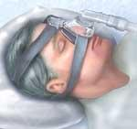
Πρωτοπαθείς Διαταραχές Ύπνου
Άπνοια
Παύση της αναπνοής κατά τη διάρκεια του ύπνου για 10-20΄΄ έως κ 2΄.
Μπορεί να είναι αποφρακτικής αιτιολογίας.
Τα επίπεδα οξυγόνου στο αίμα μειώνονται, ο σφυγμός γίνεται άρρυθμος κ η τιμή της αρτηριακής πίεσης ανεβαίνει.
Τα επαναλαμβανόμενα επεισόδια μπορεί να προκαλέσουν κρίσεις στηθάγχης, καρδιακές αρρυθμίες κ πνευμονική υπέρταση.
Πιστεύεται ότι σχετίζεται με τη θνητότητα κατά τη διάρκεια του ύπνου.
ΠΟΛΥΫΠΝΟΓΡΑΦΙΑ: μέθοδος διάγνωσης

Slide 18
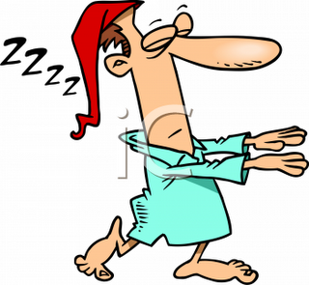
Πρωτοπαθείς Διαταραχές Ύπνου
Παραϋπνίες : συμπεριφορές αφύπνισης που εμφανίζονται κατά τη διάρκεια του ύπνου.
Υπνοβασία
Παραμιλητό
Νυκτερινή Ενούρηση
Τρίξιμο Δοντιών
Νυκτερινή Στύση

Slide 19
Πρωτοπαθείς Διαταραχές Ύπνου
Έλλειψη ύπνου :
σημαντική μείωση της ποσότητας κ της ποιότητας του ύπνου
Οι επιδράσεις της μερικής έλλειψης ύπνου εμφανίζονται μετά από 30 ώρες συνεχούς εγρήγορσης.
προκαλεί :
διαταραχή της γνωστικής λειτουργίας
ψυχική κόπωση
μειωμένη μνήμη
ανικανότητα συγκέντρωσης
αλλαγές αντίληψης
μειωμένη κρίση
Υπερδραστηριότητα
αλλαγές διάθεσης, ευερεθιστότητα , ανησυχία κ μειωμένο έλεγχο των παρορμήσεων.

Slide 20
Ο Νοσηλευτής ως Πρότυπο Ρόλου
Οι νοσηλευτές που αξιοδοτούν τη δική τους ευεξία κ επιθυμούν να αποτελούν πρότυπα υγιών συμπεριφορών , πρέπει να αναπτύξουν τρόπους ζωής που υποστηρίζουν τους ακόλουθους στόχους.
Ο νοσηλευτής θα κάνει τα ακόλουθα:
Θα κοιμάται τον απαιτούμενο χρόνοι για τη διασφάλιση της ενέργειας που απαιτείται για την επόμενη μέρα
θα ενσωματώνει 3-4 περιόδους συστηματικής άσκησης κάθε βδομάδα
θα εκτελεί κάποια άσκηση χαλάρωσης 1 ώρα πριν τη νυκτερινή κατάκλιση
θα εκτιμά τη χρήση νικοτίνης, καφεΐνης, οινοπνεύματος κ υπνωτικών χαπιών
όταν είναι δυνατό, θα περιορίζει τις αλλαγές βάρδιας και θα εργάζεται σε δυο μόνο εναλλασσόμενες βάρδιες

Slide 21
Νοσηλευτική Αξιολόγηση Ανάπαυσης - Ύπνου
Α. Ιστορικό Ύπνου:
Χρησιμοποιούνται ερωτήσεις με στόχο να αναγνωριστούν :
ο κύκλος ύπνου εγρήγορσης
η επίδρασή του στις καθημερινές λειτουργίες
τα βοηθήματα ύπνου που μπορεί να χρησιμοποιεί ο ασθενής
παρουσία τυχόν διαταραχών ύπνου

Slide 22
Νοσηλευτική Αξιολόγηση Ανάπαυσης - Ύπνου
Α. Ιστορικό Ύπνου:
Σε περίπτωση διαταραχής, το ιστορικό προσδιορίζει:
τη φύση του προβλήματος
την αιτία του
σχετικά σημεία κ συμπτώματα
πότε ξεκίνησε κ πόσο συχνά εμφανίζεται
πως επηρεάζει την καθημερινή ζωή
Τη σοβαρότητα του προβλήματος κ εάν μπορεί να αποκατασταθεί με ανεξάρτητη νοσηλευτική παρέμβαση ή πρέπει να γίνει παραπομπή σε άλλον επαγγελματία υγείας
Τον τρόπο που αντιμετωπίζει ο ασθενής το πρόβλημα κ επιτυχία τυχόν θεραπειών που έχουν χρησιμοποιηθεί

Slide 23
Νοσηλευτική Αξιολόγηση Ανάπαυσης - Ύπνου
Β. Ημερολόγιο Ύπνου:
πιο συγκεκριμένες πληροφορίες κ για μεγαλύτερο διάστημα. Γίνεται καταγραφή για 14 ημέρες κ περιλαμβάνει:
πίνακα με τον συνολικό αριθμό ωρών ύπνου ανά ημέρα.
Ανάλογα με τη φύση του προβλήματος μπορεί να περιλαμβάνονται στοιχεία όπως ο αριθμός συνεχόμενων ωρών ύπνου, ο αριθμός νυκτερινών αφυπνίσεων κοκ

Slide 24
Νοσηλευτική Αξιολόγηση Ανάπαυσης - Ύπνου
Β. Ημερολόγιο Ύπνου:
ημερήσιες καταγραφές των κάτωθι:
ώρα που αποφάσισε να κοιμηθεί
χρόνος που προσπάθησε να κοιμηθεί
χρόνος που τελικά καταφέρνει να κοιμηθεί
Ώρα νυχτερινής αφύπνισης κ χρόνος που χρειάζεται για να ξανακοιμηθεί
ύπαρξη στρεσσογόνων παραγόντων
ποτά , τροφές κ φάρμακα που μπορεί να επηρεάζουν τον ύπνο
φυσική δραστηριότητα
διανοητική δραστηριότητα
δραστηριότητες που εκτελέστηκαν 2-3 ώρες πριν τον ύπνο, συνήθειες πριν την κατάκλιση
ανησυχίες κ φόβοι

Slide 25
Νοσηλευτική Αξιολόγηση Ανάπαυσης - Ύπνου
Γ. Αντικειμενική Εξέταση:
Επιβεβαιώνει είτε την επάρκεια του ύπνου ή την ύπαρξη μιας διαταραχής ύπνου
Εκτιμούνται :
Το επίπεδο ενέργειας (αδυναμία, σωματική κόπωση, λήθαργος)
Τα χαρακτηριστικά του προσώπου (οίδημα βλεφάρων, μισόκλειστα μάτια)
Τα χαρακτηριστικά συμπεριφοράς (χασμουρητό, τρίψιμο ματιών, αργός λόγος
Τα χαρακτηριστικά ύπνου (ανησυχία, στάσεις του σώματος, ροχαλητό, νυκτερινές μυοκλονίες)

Slide 26
Νοσηλευτική Αξιολόγηση Ανάπαυσης - Ύπνου
Ροχαλητό:
Προκαλείται από απόφραξη της ροής του αέρα μέσω της μύτης κ του στόματος .
Δεν θεωρείται διαταραχή ΕΚΤΟΣ κι αν συνοδεύεται από άνοια
Νυκτερινή Μυοκλονία:
Εμφανής σύσπαση των μυών που προκαλεί τίναγμα του ενός ή κ των δυο ποδιών κατά τη διάρκεια του ύπνου κ παρατηρείται στο 10-20% των περιπτώσεων χρόνιας αϋπνίας.
Σύνδρομο ανήσυχου ποδιού:
Το άτομο δε μπορεί να ξαπλώσει κ να διατηρήσει το σώμα του ακίνητο για αρκετή ώρα κ ιδιαίτερα τα πόδια του.

Slide 27
Νοσηλευτικές Διαγνώσεις
Οι διαταραχές του ύπνου που μπορούν να αποκατασταθούν με νοσηλευτική παρέμβαση, προσδιορίζονται ως εξής:
Αϋπνία : δυσκολία έναρξης ύπνου
Αϋπνία : δυσκολία διατήρησης ύπνου
Αϋπνία : πρόωρη αφύπνιση
Υπερυπνία
Έλλειψη ύπνου
Αλλαγές στον κύκλο ύπνου – εγρήγορσης.

Slide 28
Νοσηλευτικές Διαγνώσεις
Αίτια διαταραχών :
πόνος η έλλειψη φυσικής άνεσης
έλλειψη συναισθηματικής άνεσης ή πόνος που προκαλείται από άγχος κ στρες
αλλαγή στις συνήθειες πριν τον ύπνο ή στο περιβάλλον
διαταραχή κιρκάδιων ρυθμών
σωματική άσκηση πριν τον ύπνο
καφεΐνη, νικοτίνη ή οινόπνευμα μετά το δείπνο
Εξάρτηση κ συμπτώματα στέρησης από ναρκωτικά
Συμπτώματα οργανικής νόσου

Slide 29
Νοσηλευτικές Διαγνώσεις
Η Διαταραχή του Ύπνου ως αιτιολογία άλλου προβλήματος:
άγχος (αϋπνία, νυκτερινή ενούρηση)
μειωμένη αντοχή στις δραστηριότητες (έλλειψη ύπνου)
Κόπωση
Αναποτελεσματική Προσωπική αντιμετώπιση (αϋπνία)
φόβος για δυνητικό τραυματισμό ή τραυματισμό των άλλων λόγω ναρκοληψίας
Διαταραχή στην ανταλλαγή αερίων (άπνοια)
Έλλειμμα γνώσεων κ γνωστικοί περιορισμοί
Μειωμένη αυτοπε
ποίθηση (έλλειψη ύπνου, υπερυπνία, άπνοια)
Μειωμένη κοινωνική αλληλεπίδραση (υπερυπνία ή έλλειψη ύπνου)
Διαταραχή της διεργασίας της σκέψης (αϋπνία, έλλειψη ύπνου)

Slide 30
Σχεδιασμός: Αναμενόμενα αποτελέσματα:
Τα αναμενόμενα αποτελέσματα από την εφαρμογή της νοσηλευτικής φροντίδας είναι:
διατήρηση ενός κύκλου ύπνου – εγρήγορσης που θα παρέχει στον ασθενή επαρκή ενέργεια για τις εργασίες της ημέρας
συμπεριφορά αυτοφροντίδας με στόχο την ισορροπία μεταξύ ανάπαυσης κ δραστηριότητας
αναγνώριση πρακτικών χαλάρωσης από το στρες που θα επιτρέπουν στον ασθενή να κοιμηθεί καλύτερα
μείωση των συμπτωμάτων έλλειψης ύπνου
ο ασθενής να νιώθει λιγότερη κόπωση

Slide 31
Εφαρμογή
Οι ασθενείς που νιώθουν το νοσηλευτή να ενδιαφέρεται για τη γενική καλή τους κατάσταση, τόσο τη σωματική όσο κ τη ψυχική, δεν διστάζουν να συζητήσουν για την αϋπνία τους ή για την ανησυχία τους επειδή το παιδί τους συνεχίζει να βρέχει το κρεβάτι του.

Slide 32
Εφαρμογή
Περιβάλλον που προάγει την ανάπαυση κ τον ύπνο:
Άνετο κρεβάτι
Τεντωμένο κ καθαρό κατωσέντονο
το πανωσέντονο να είναι καλά στερεωμένο αλλά παράλληλα να επιτρέπει την ελευθερία κινήσεων και να μην ασκεί πίεση
σωστή ευθυγράμμιση του σώματος του ασθενή
ελαχιστοποίηση της τάσης των μυών του ασθενή
ήσυχο κ σκοτεινό δωμάτιο κ περιβάλλον που προστατεύει την ιδιωτικότητα του ασθενή
Σωστή θερμοκρασία κ αερισμός δωματίου
Ικανοποίηση κατά το δυνατό περισσότερο των επιθυμιών του ασθενή

Slide 33
Εφαρμογή
Προαγωγή των ΠΡΟ του ύπνου συνηθειών του ασθενή:
Προσφορά κατάλληλων μικρών γευμάτων κ αφεψημάτων προ ύπνου( οι υδατάνθρακες φαίνεται ότι προάγουν τον ύπνο)
Προαγωγή της χαλάρωσης( τεχνικές χαλάρωσης: μαλάξεις στην πλάτη, ζεστό μπάνιο, πλύσιμο προσώπου…)
Προαγωγή της άνεσης (τεχνικές προαγωγής της άνεσης: παραμονή με ένα μοναχικό κ φοβισμένο παιδί, στρατηγική παρουσίας κ αγγίγματος, μασάζ, εφαρμογή μιας επιπλέον κουβέρτας….)
Σεβασμός συνήθους κύκλου Ύπνου – εγρήγορσης κ οργάνωση σύντομων ύπνων κατά τη διάρκεια της μέρας.
Προγραμματισμός της νοσηλευτικής φροντίδας για την αποφυγή άσκοπων αφυπνίσεων
Χρήση φαρμάκων για την προαγωγή του ύπνου (μόνον όταν ενδείκνυται κ πάντα γνωρίζοντας πλήρως τους περιορισμούς)
Διδασκαλία για την ανάπαυση κ τον ύπνο

Slide 34
Εφαρμογή
Ο Νοσηλευτής πρέπει να γνωρίζει τις συνήθειες του ασθενή πριν τον ύπνο κ να καταβάλλει κάθε προσπάθεια ώστε να εφαρμόζονται κατά το δυνατό για την προαγωγή της χαλάρωσης κ του ύπνου

Slide 35
Εκτίμηση των αποτελεσμάτων
η νοσηλευτική φροντίδα θεωρείται αποτελεσματική αν ο ασθενής μπορεί να :
Εκφράζει ότι νιώθει ξεκούραστος ή ότι είχε ένα ήρεμο ύπνο τη νύχτα
Αναγνωρίζει τους παράγοντες που παρεμβαίνουν ή διαταράσσουν τον ύπνο
Χρησιμοποιεί τεχνικές που προάγουν αποτελεσματικά τον ύπνο κ παρέχουν ήρεμο περιβάλλον
συγκεντρώνεται κ λειτουργεί αποτελεσματικά κατά τη διάρκεια των ωρών που είναι ξύπνιος
Αποφεύγει συμπεριφορές που σχετίζονται με την έλλειψη ύπνου

Slide 36
Μέτρα για την προαγωγή του ύπνου στα ηλικιωμένα άτομα
Καθιέρωση καθημερινού προγράμματος αφύπνισης κ ύπνου
Καθημερινή άσκηση
Αποφυγή σύντομων ελαφρών ύπνων κατά τη διάρκεια της ημέρας
Αποφυγή τροφών, αναψυκτικών ή φαρμάκων που περιέχουν καφεΐνη
Κατανάλωση μόνο μικρών ποσοτήτων οινοπνεύματος κ όχι πριν την ώρα του ύπνου
Αποχή από το κάπνισμα το βράδυ
Κατανάλωση ενός ελαφρού γεύματος για δείπνο
Κατανάλωση ενός μικρού υδατανθρακούχου γεύματος πριν τον ύπνο, σε περίπτωση πείνας
Χρήση μεθόδων χαλάρωσης
Διατήρηση άνετης θερμοκρασίας κ μείωση επιπέδου θορύβων
Τήρηση μιας συγκεκριμένης ώρας αφύπνισης καθημερινά
Μετακίνηση σε άλλο δωμάτιο αν ο ύπνος δεν επέλθει σε 30 λεπτά. Εμπλοκή σε δραστηριότητα (ανάγνωση) κ επιστροφή στο κρεβάτι όταν παρουσιαστεί υπνηλία
Χρήση του κρεβατιού μόνο για ύπνο ή σεξουαλική δραστηριότητα

Slide 37
Η Νοσηλευτική Διεργασία στην Κλινική Πρακτική
Διαταραχή ύπνου : Αϋπνία
Νοσηλευτική Αξιολόγηση
Αναμενόμενα Αποτελέσματα
ερωτήσεις συνέντευξης κ άμεσες παρατηρήσεις προς τον ασθενή κ τον σύντροφό του για να καθορίσετε το είδος της αϋπνίας
Διερεύνηση του τρόπου ζωής του ασθενή καθώς κ της σωματικής κ ψυχικής του υγείας
Ημερολόγιο ύπνου
αξιολόγηση σημείων έλλειψης ύπνου
Αξιολόγηση του υπαρκτού κ αντιλαμβανόμενου βαθμού ελέγχου του ασθενούς στην αϋπνία του
Αξιολόγηση της ασφάλειας κ αποτελεσματικότητας των βοηθημάτων που χρησιμοποιεί ο ασθενής
ο ασθενής θα:
αναφέρει ότι ο φυσιολογικός κύκλος ύπνου επανείλθε
Αναγνωρίσει τις αναστρέψιμες αιτίες της αϋπνίας
υιοθετήσει αλλαγές στον τρόπο ζωής του για να εξουδετερώσει τους παράγοντες που συμβάλλουν στην αϋπνία
Ενσωματώσει κατάλληλες πρακτικές χαλάρωσης

Slide 38
Η Νοσηλευτική Διεργασία στην Κλινική Πρακτική
Διαταραχή ύπνου : Αϋπνία
Νοσηλευτικές Παρεμβάσεις
Νοσηλευτικές Παρεμβάσεις
Κατανάλωση ενός μικρού υδατανθρακούχου γεύματος πριν τον ύπνο
Αποφυγή καφεΐνης κ οινοπνεύματος
Αποχή από το κάπνισμα
Συστηματική άσκηση καθημερινά (όχι όμως πριν την ώρα του ύπνου)
Πρακτικές χαλάρωσης (χαλαρωτικές ασκήσεις, μουσική, συζητήσεις, προσευχή…)
Προσπάθεια ύπνου μόνο σε περίπτωση υπνηλίας
τήρηση τακτικής ώρας ύπνου κ αφύπνισης (ρύθμιση βιολογικού ρολογιού)
Αποφυγή σύντομων ελαφρών ύπνων κατά τη διάρκεια της ημέρας
εγκατάλειψη του κρεβατιού κ της κρεβατοκάμαρας, ακόμη κ τη νύκτα εάν το άτομο ξυπνήσει κ ακολουθήσει μια ήρεμη, μη διεγερτική δραστηριότητα σε άλλο δωμάτιο ώστε το κρεβάτι να σχετίζεται απόλυτα με τον ύπνο

